Slide 1
RNN (Recurrent Neural Network) hreeee@yonsei.ac.kr 강사 백혜림

Slide 2
RNN(Recurrent Neural Network)
RNN은 시퀀스 모델이다. 입력과 출력을 시퀀스 단위로 처리하는 모델
시퀀스와 시퀀스 벡트
시퀀스(sequence)는 순서가 있는 나열 또는 그러한 상태를 의미, 자연어에서는 구문 문장 문단등의 의미를 가진 것을 말함.
시퀀스 벡터는 이러한 순서를 보존하여 벡터 공간에 나타낸 것을 의미

Slide 3
나는 밥을 ( )는다.

Slide 4
나는 밥을 ( )는다.

Slide 5
나는 밥을 ( )는다.

Slide 6
나는 밥을 ( )는다.

Slide 7
Recurrent Neural Network (RNN) 인공지능이 예측하기 위해선 요소 간의 연관성이 있어야한다. 딥러닝이 말하는 시퀀스 데이터는 순차적인 특징을 필수로 가짐

Slide 8

RNN(Recurrent Neural Network)
메모리셀
RNN셀

Slide 9
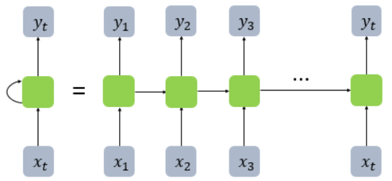
RNN(Recurrent Neural Network)

Slide 10
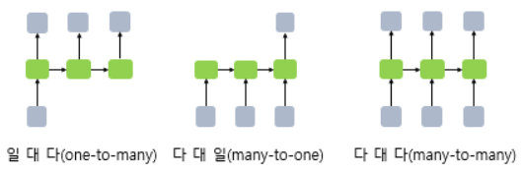
RNN(Recurrent Neural Network)

Slide 11
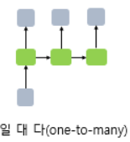
RNN(Recurrent Neural Network) one to many
하나의 입력에 대해서 여러 개의 출력 ex) 이미지 캡셔닝(image captioning

Slide 12
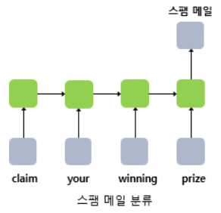
RNN(Recurrent Neural Network) many to one
단어 시퀀스에 대해서 하나의 출력
ex) 감성 분류(sentiment classification), 스팸 메일 분류(spam detection)

Slide 13
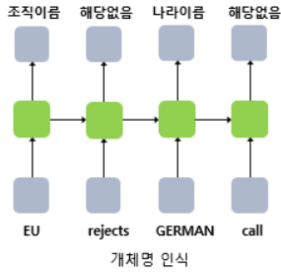
RNN(Recurrent Neural Network) many to many
입력 문장으로부터 대답 문장을 출력 ex)챗봇, 번역기, 개체명인식기, 품사태깅등

Slide 14
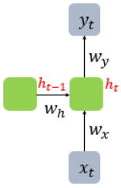
RNN(Recurrent Neural Network)

Slide 15

RNN(Recurrent Neural Network)

Slide 16
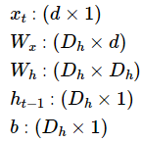
RNN(Recurrent Neural Network)

Slide 17
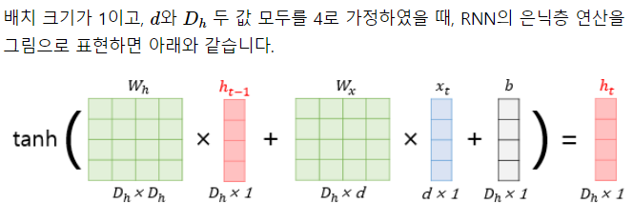
RNN(Recurrent Neural Network)

Slide 18
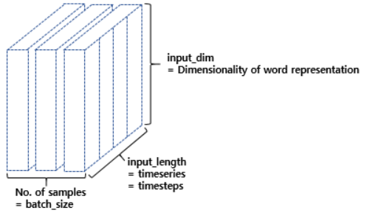
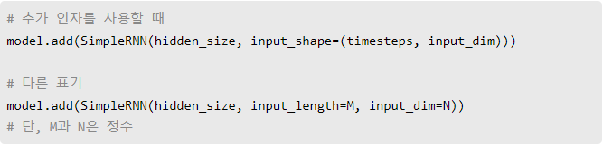
Keras로 RNN구현하기
케라스로 RNN층을 추가하는 코드

Slide 19
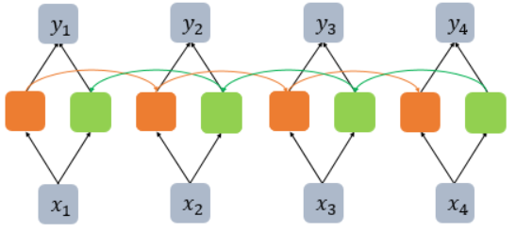
Bi-RNN (Bidirectional Recurrent Neural Network)

Slide 20
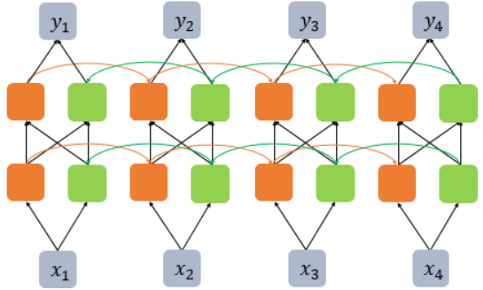
Deep Bi-RNN (Bidirectional Recurrent Neural Network)

Slide 28
Embedding 벡터의 차원수의 크기가 동일할 경우(노드에서는 units=64), Weight의 크기가 위에서 사용했던 SimpleRNN의 4배나 되는 것을 볼 수 있는데, 왜 이런 RNN 레이어가 등장하게 된 것일까요?

Slide 29
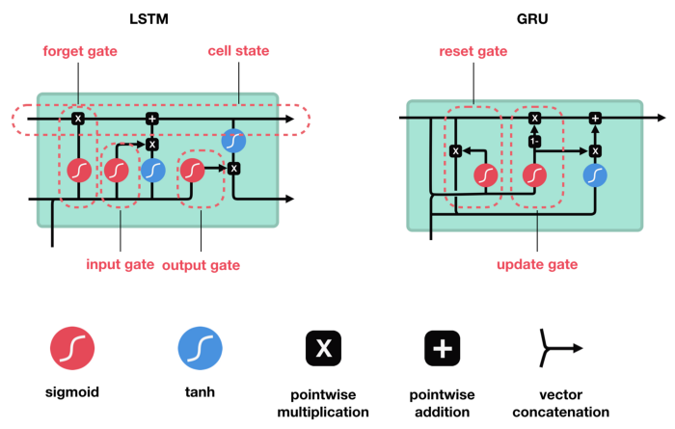

Slide 30
Forget Gate

Slide 31
Input Gate
Input Gate

Slide 32
Cell State

Slide 33
Output Gate

Slide 34
GRU가 LSTM보다 학습할 데이터가 적을까요? 많을까요? 적다고 생각하면 왜 그렇게 생각하나요?

Slide 35
GRU와 LSTM은 비슷한 성능을 보이는데도, GRU의 장점으로 꼽히는 부분은 무엇인가요?
Notes:
GRU는 텐서 연산이 적다. 그래서 LSTM보다 훈련하는 것이 조금 빠르다.
https://towardsdatascience.com/illustrated-guide-to-lstms-and-gru-s-a-step-by-step-explanation-44e9eb85bf21
gpU 작동원리 https://yjjo.tistory.com/18

Slide 36
GRU와 LSTM은 활용한 어플리케이션들은 뭐가 있을까요?
Notes:
GRU는 텐서 연산이 적다. 그래서 LSTM보다 훈련하는 것이 조금 빠르다.
https://towardsdatascience.com/illustrated-guide-to-lstms-and-gru-s-a-step-by-step-explanation-44e9eb85bf21
gpU 작동원리 https://yjjo.tistory.com/18

